Slide 1
Les Routages Ad-Hoc
  Laurent BARBISAN
  Anthony OGIER
  Romain PAPUCHON
  Informatique et Réseaux - 3ème année
  Exposé Nouvelles Technologies Réseaux

Slide 2
Sommaire
L'environnement mobile
Les réseaux sans fils
Les routages Ad-Hoc
  Les protocoles réactifs
  Les protocoles pro-actifs
Etude et démonstration AODV
Etude et démonstration OLSR
Etude DSR
Comparatif
Références

Slide 3
L'environnement mobile
C'est quoi ?
  Mobilité, sans fil
  Faible capacité de stockage
  Source d'énergie limitée
Pourquoi ?
  Faible coût
  Réseau flexible
  Couverture dense et globale
Limites
  Déconnexions fréquentes
  Débit et ressources modestes
  Portée des émetteurs

Slide 4
Les réseaux sans fils
Avec infrastructure
  Modèle cellulaire
  Très forte expansion
  Grosse infrastructure logistique et matérielle
Sans infrastructure : MANET
  Entités mobiles
  Réseau temporaire
  Pas d'infrastructure
  Pas d'administration centralisée
« L'accès à l'information n'importe ou et n'importe quand »

Slide 5
Le routage Ad-Hoc
Autres protocoles :
ABAM, ADMR, AMRIS, ANMP, ARA, ABR, AMRoute, BSR, CBRP, CEDAR, CGSR, CAMP, CBM, CHAMP, DART, DBF, DCMP, DDM, DDR, DSR-MB, DSRFLOW, DNVR, DREAM, DSDV, DYMO, EADSR, FGMP, FORP, FQMM, FSR, GB, GeoGRID, GeoTORA, GLS, GPSAL, GPSR, GSR, Guesswork, HARP, HSLS, HSR, IARP, IERP, IMEP, ISAIAH, LAM, LANMAR, LAR, LBM, LBR, LCA, LMR, LQSR, LUNAR, MAODV, MCEDAR, MMRP, MOBICAST, MOR, MPRDV, MRGR, MZR, ODMRP, OORP, PAMAS, PARO, RDMAR, SPBM, SrcRR, SRMP, SSR, STAR, Support, TBRPF, Termimode Routing, TORA, PLBR, WRP, ZHLS, ZRP, ...

Slide 6
AODV (Ad-Hoc On-Demand Distance Vector Routing)
Minimiser les broadcasts
Routage du multicast, et réseaux
Découverte d'une route seulement si necessaire
D'une dizaine à quelque milliers de noeuds
Pas de gestion de la sécurité
Expiration rapide des routes
Trafic bas, moyen, et modérement rapide

Slide 7
AODV > Spécification technique
4 Type de trames :
HELLO: Broadcast, Permet de découvrir les noeuds directement à porté d'antenne.
RREQ : Broadcast, demande de route vers un noeud
RREP : Unicast, Réponse à une requête RREQ
RERR : Unicast, Multicast, Broadcast, Perte d'une/plusieurs routesMinimiser les broadcasts intempestif, à l'aide un identifiant de séquence

Slide 8
A
B est à 1 de moi en passant par B
HELLO !
B
HELLO !
C
B est à 1 de moi en passant par B
RREQ (Broadcast)
HELLO (RREP Broadcast)
RREP
RERR (Broadcast)

Slide 9
A
B est à 1 de moi en passant par B
HELLO !
B
A est à 1 de moi en passant par A
C
B est à 1 de moi en passant par B
RREQ (Broadcast)
HELLO (RREP Broadcast)
RREP
RERR (Broadcast)

Slide 10
A
B est à 1 de moi en passant par B
RREQ : C ?
B
A est à 1 de moi en passant par A
C
B est à 1 de moi en passant par B
RREQ (Broadcast)
HELLO (RREP Broadcast)
RREP
RERR (Broadcast)

Slide 11
A
B est à 1 de moi en passant par B
B
A est à 1 de moi en passant par A
RREQ : C ?
C
B est à 1 de moi en passant par B
RREQ (Broadcast)
HELLO (RREP Broadcast)
RREP
RERR (Broadcast)

Slide 12
A
B est à 1 de moi en passant par B
B
A est à 1 de moi en passant par A
C est à 1 de moi en passant par C
RREP : C
C
B est à 1 de moi en passant par B
RREQ (Broadcast)
HELLO (RREP Broadcast)
RREP
RERR (Broadcast)

Slide 13
A
B est à 1 de moi en passant par B
C est à 2 de moi en passant par B
RREP : C
B
A est à 1 de moi en passant par A
C est à 1 de moi en passant par C
RREP : C
C
B est à 1 de moi en passant par B
RREQ (Broadcast)
HELLO (RREP Broadcast)
RREP
RERR (Broadcast)

Slide 14
A
B est à 1 de moi en passant par B
C est à 2 de moi en passant par B
DATA
B
A est à 1 de moi en passant par A
C est à 1 de moi en passant par C
DATA
C
B est à 1 de moi en passant par B
RREQ (Broadcast)
HELLO (RREP Broadcast)
RREP
RERR (Broadcast)

Slide 15
A
B est à 1 de moi en passant par B
C est à 2 de moi en passant par B
DATA
B
A est à 1 de moi en passant par A
C est à 1 de moi en passant par C
C
B est à 1 de moi en passant par B
RREQ (Broadcast)
HELLO (RREP Broadcast)
RREP
RERR (Broadcast)

Slide 16
A
B est à 1 de moi en passant par B
C est à 2 de moi en passant par B
B
A est à 1 de moi en passant par A
C est à 1 de moi en passant par C
C
B est à 1 de moi en passant par B
RREQ (Broadcast)
HELLO (RREP Broadcast)
RREP
RERR (Broadcast)

Slide 17
A
B est à 1 de moi en passant par B
C est à 2 de moi en passant par B
RERR
B
A est à 1 de moi en passant par A
C est à 1 de moi en passant par C
C
B est à 1 de moi en passant par B
RREQ (Broadcast)
HELLO (RREP Broadcast)
RREP
RERR (Broadcast)

Slide 18
A
B est à 1 de moi en passant par B
C est à 2 de moi en passant par B
RERR
B
A est à 1 de moi en passant par A
C est à 1 de moi en passant par C
C
B est à 1 de moi en passant par B
RREQ (Broadcast)
HELLO (RREP Broadcast)
RREP
RERR (Broadcast)

Slide 19
OLSR (Optimized Link State Routing)
Développé par l'INRIA
Protocole pro-actif
Trois modules différents :
  Détection des voisins (HELLO)
  Transfert optimisé des messages broadcastés (Relais Multiploints - MPR)
  Calcul des routes par messages de topologie (TC)

Slide 20
OLSR > Détection des voisins
Messages HELLO
Contient les voisins connus
Transmis à intervalles réguliers
Exemple simple :
A
B
Hello (aucun voisin)
Hello (A, ASYM)
Hello (B, SYM)
Hello (A, SYM)

Slide 21
OLSR > Relais Multiploints
Prise en charge des broadcasts par des Relais Multipoints (MPR)
Réduction des retransmissions de broadcast
Chaque noeud choisit ses MPRs

Slide 22
OLSR > MPR : sélection
Règle : « Pour chaque noeud n à 2 sauts, il doit exister un MPR m tel que n puisse être contacté via m. »
n
m
n
m
n

Slide 23
OLSR > MPR : transmission
Chaque noeud maintiens ses MPR selectors
Règle : « Si un paquet OLSR est reçu d'un MPR selector, alors chaque message du paquet doit être transmis si le TTL > 0. »
n
m
n
m
n

Slide 24
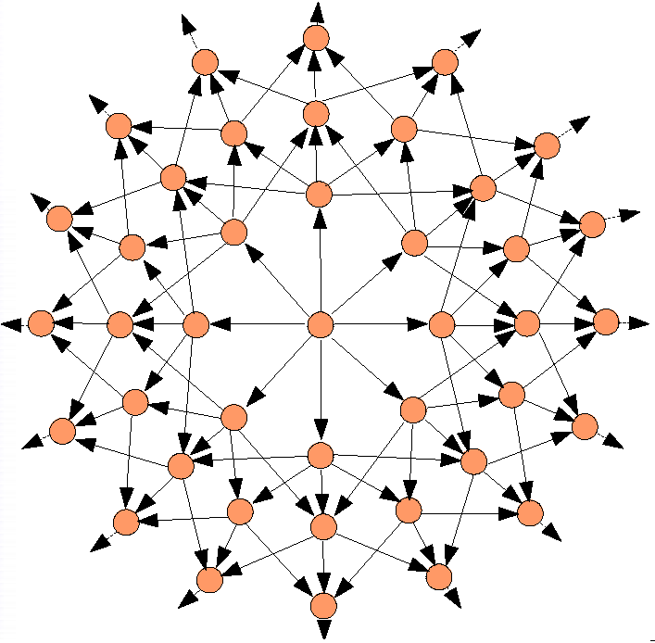
OLSR > MPR : exemple (1)
Innondation classique

Slide 25
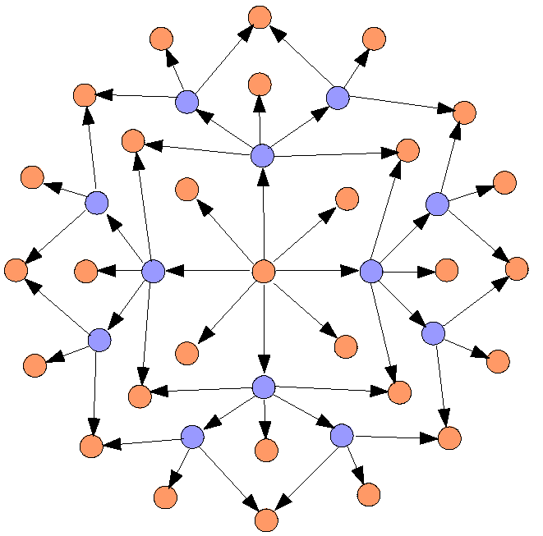
OLSR > MPR : exemple (2)
Innondation avec MPRs

Slide 26
OLSR > Message de topologie
Émission de message de topologie (Topology Control, TC) par les MPRs
Seuls les MPR selectors sont présents dans les TC
E
A
F
C
MPR
B
G
MPR
D
H
MPR

Slide 27
OLSR > Routage
Construction de table de routage par chaque noeud
On utilise les informations recueillies par les TC

Slide 28
OLSR > Plus de fonctionnalités
Prise en compte des noeuds possédant plusieurs interfaces MID
Routage externe par les messages HNA
Volonté d'un noeud pour être MPR
Fiabilité des liens
Prêt pour l'ajout de nouveaux modules

Slide 29
DSR (Dynamic Source Routing)
Principe général
Route Discovery
Envoi de données
Route Maintenance

Slide 30
DSR > Route Discovery (1)
E
A
F
C
G
B
D
H

Slide 31
DSR > Route Discovery (2)
E
RREQ [A]
A
RREQ [A]
F
C
G
B
D
H

Slide 32
DSR > Route Discovery (3)
RREQ [A,E]
E
A
RREQ [A,E]
RREQ [A,C]
F
C
RREQ [A,C]
RREQ [A,C]
G
B
D
H

Slide 33
DSR > Route Discovery (4)
E
A
RREQ [A,C,F]
RREQ [A,C,F]
F
C
RREQ [A,C,F]
RREQ [A,C,B]
G
B
D
RREQ [A,C,B]
H

Slide 34
DSR > Route Discovery (5)
E
A
F
C
RREQ [A,C,F,G]
G
B
RREQ [A,C,F,G]
RREQ [A,C,F,G]
D
RREQ [A,C,B,D]
RREQ [A,C,B,D]
H

Slide 35
DSR > Route Discovery (6)
E
A
F
C
G
B
[A,C,F,G]
D
H

Slide 36
DSR > Route Discovery (7)
E
A
F
C
RREP [A,C,F,G]
G
B
D
H

Slide 37
DSR > Envoi de données
E
A
DATA [A,C,F,G]
F
C
G
B
D
H

Slide 38
DSR > Route Maintenance (1)
E
A
F
C
G
B
D
H

Slide 39
DSR > Route Maintenance (2)
E
A
RERR [F,G]
F
C
G
B
D
H

Slide 40
Comparatif

Slide 41
Références
DSR
  http://www.ietf.org/
  http://opera.inrialpes.fr/
  http://casablanca.informatik.hu-berlin.de/
  http://w3.antd.nist.gov/
OLSR
  http://www.olsr.org/docs/wos3-olsr.pdf
http://en.wikipedia.org/

